Slide 1

Парциальная образовательная программа «Наш дом – город Волгоград»

Slide 2
Цель программы – способствовать воспитанию у детей чувства патриотизма, любви к семье, детскому саду, родному краю.
Задачи программы:
развивать у дошкольников интерес к родному городу, краю, его достопримечательностям, событиям его прошлого и настоящего;
приобщать к культуре и традициям семьи, детского сада, родного города, края;
формировать чувство уважения, бережное и сознательное отношение к народам родного края, их традициям;
воспитывать у детей бережное и сознательное отношение к природе края, развивать способность чувствовать красоту природы и эмоционально откликаться на неё;
формировать у дошкольников чувство любви, гордости и патриотизма к малой родине, к своей Отчизне.

Slide 3
Промежуточные планируемые результаты:
3–4 года: ребенок имеет первичные представления о себе, о членных семьи, о семейном досуге, традициях и праздниках семьи, домашних животных;
4–5 лет: ребенок имеет представление о жизни в детском саду, о взаимоотношениях детей, о работниках детского сада, о праздниках в детском саду;
5–6 лет: ребенок имеет представление о родном городе, истории его возникновения, достопримечательностях, мероприятиях города и их продукции, местах культурного и спортивного времяпровождения, об истории города в годы Великой Отечественной войны, о творчестве писателей и поэтов;
6–7 лет: ребенок имеет первичные представления об истории заселения г. Волгограда людьми, о связи жизнедеятельности человека с природой, о народах Волгоградской области, их быте и традициях, о календарно–обрядовых праздниках, о народных промыслах, о природе и животных Волгоградской области.

Slide 4
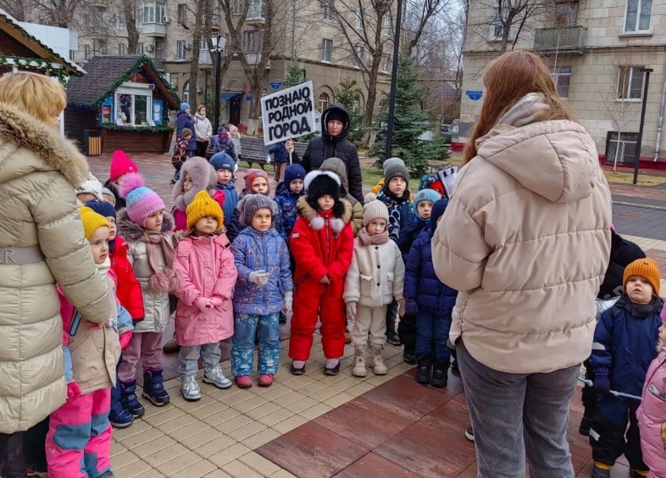
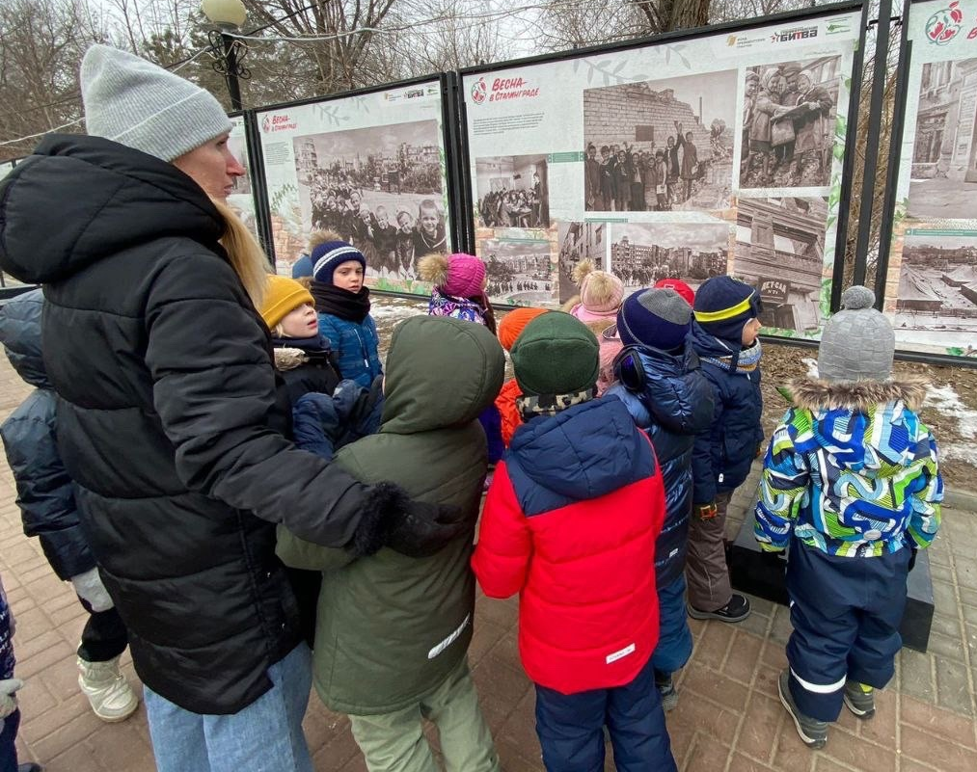
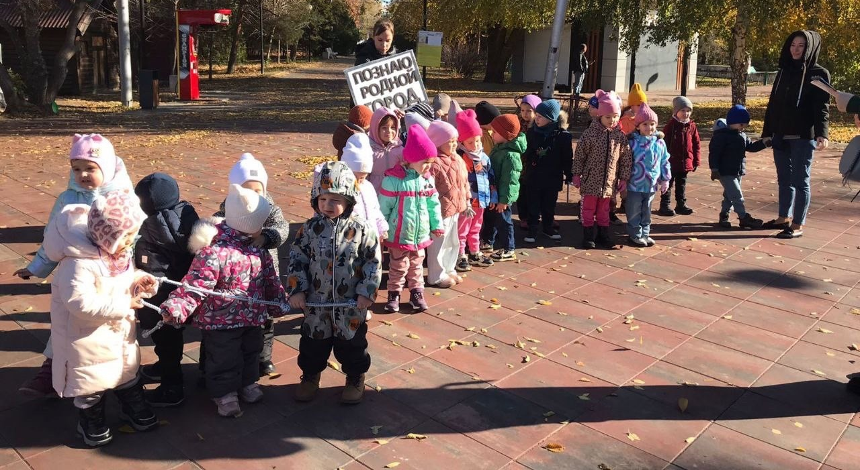
Тематический план парциальной образовательной программы
Тема 1. История жизни человека в Волгоградской области
Познакомить детей с историей заселения Волгоградской области людьми
Дать сведения детям о том, что на протяжении долгого времени в Волгоградской области проживали разные народы.
Формировать у детей знания о различных видах труда народа в различных местностях Волгоградской области.

Slide 5
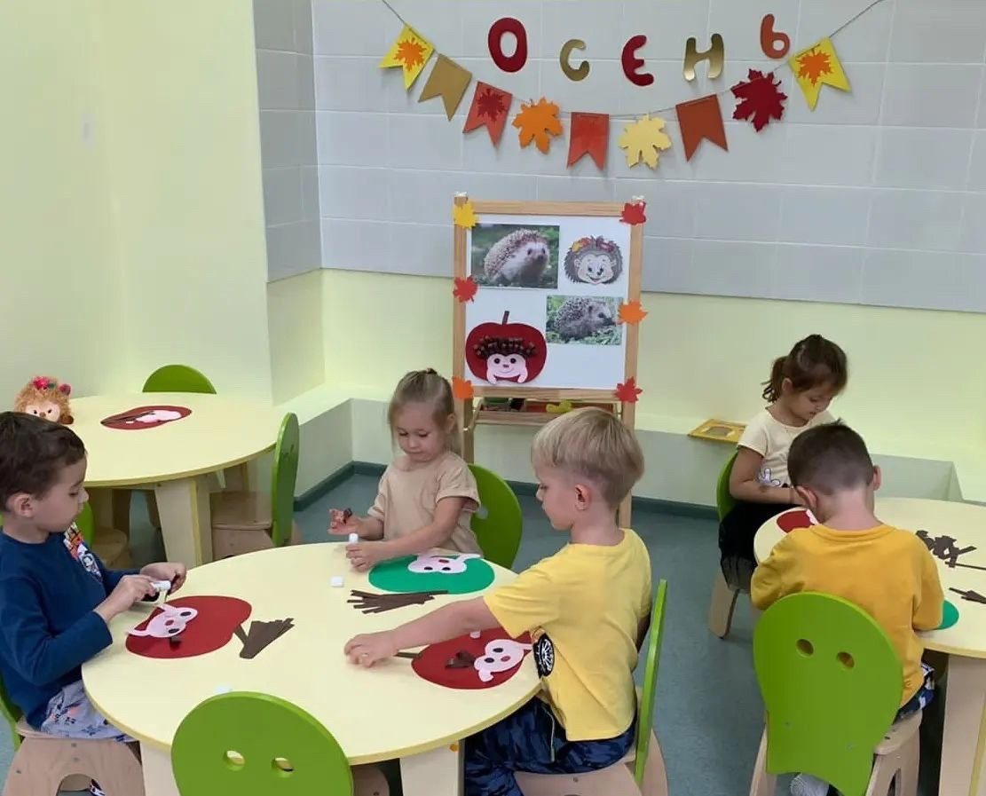
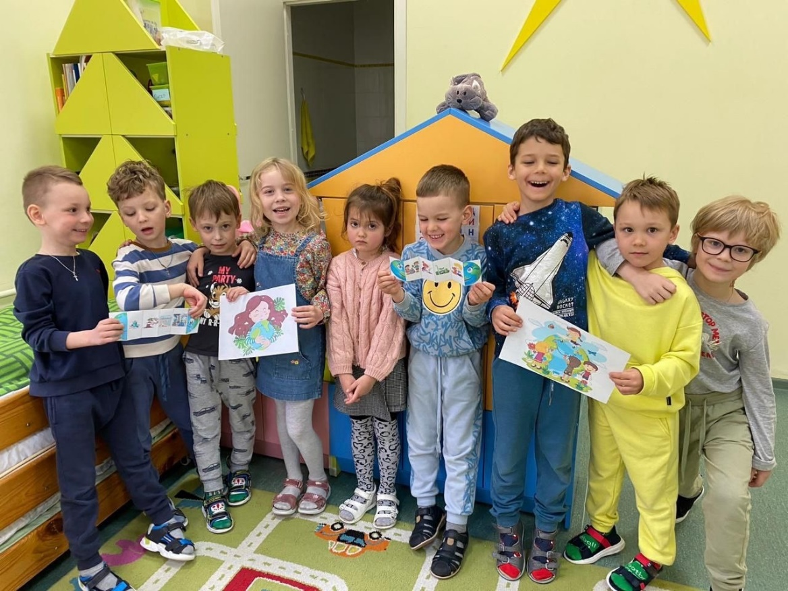
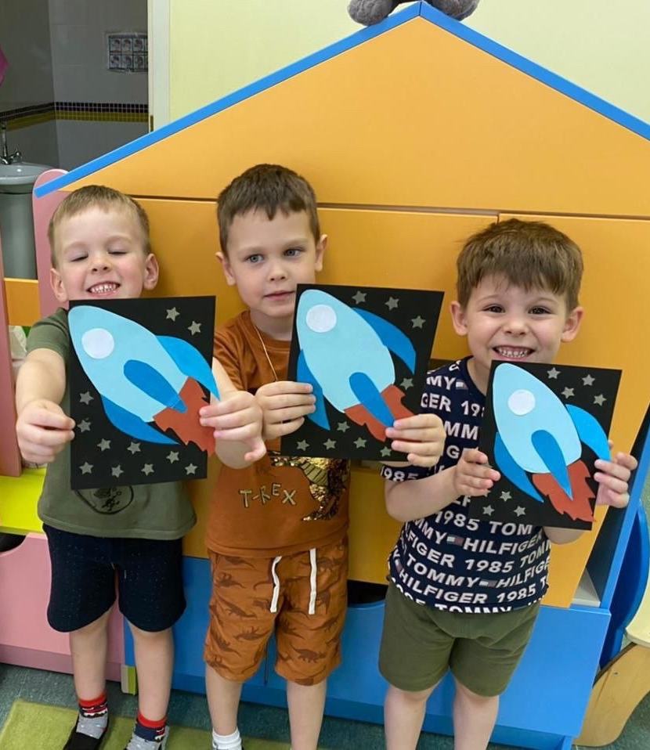
Тематический план парциальной образовательной программы
Тема 2. Человек и мир вокруг
Дать сведения детям о народном представлении космоса, мира, природы.
Познакомить детей с образными выражениями о природе.

Slide 6
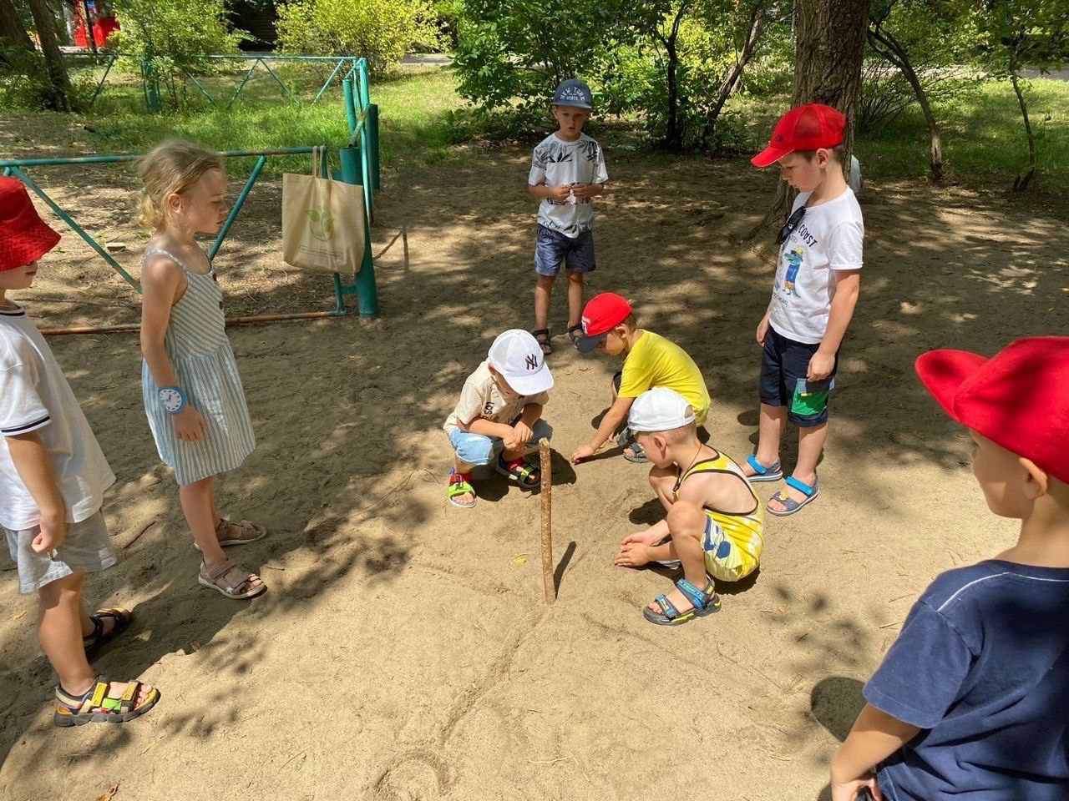
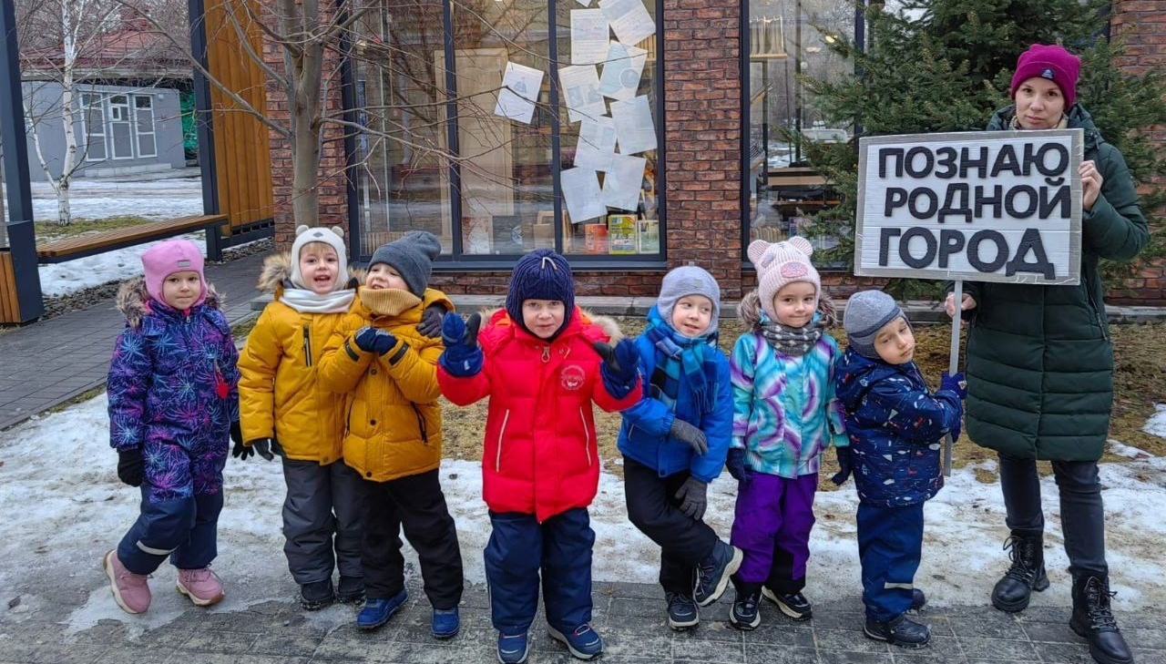
Тематический план парциальной образовательной программы
Тема 3. Человек и календарь природы
Познакомить дошкольников с народным пониманием порядка, правилами природы, мира, по которым жили люди.
Следуя календарю, человек внимательно наблюдал за изменениями в природе, запоминал и сравнивал разные годы, т. к. от этого зависели жизнь человека, его хозяйство и здоровье.
Познакомить детей с особенностями народных костюмов русских, башкир, татар и других народов, проживающих в Волгоградской области.

Slide 7
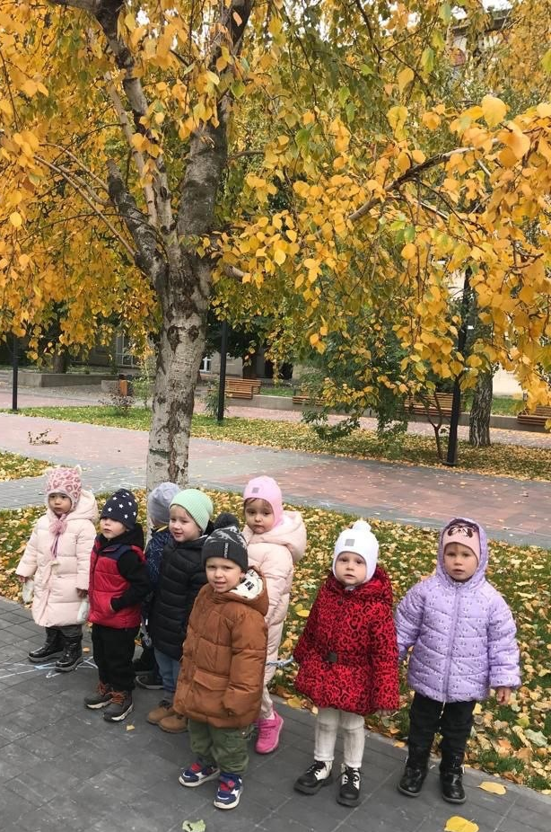
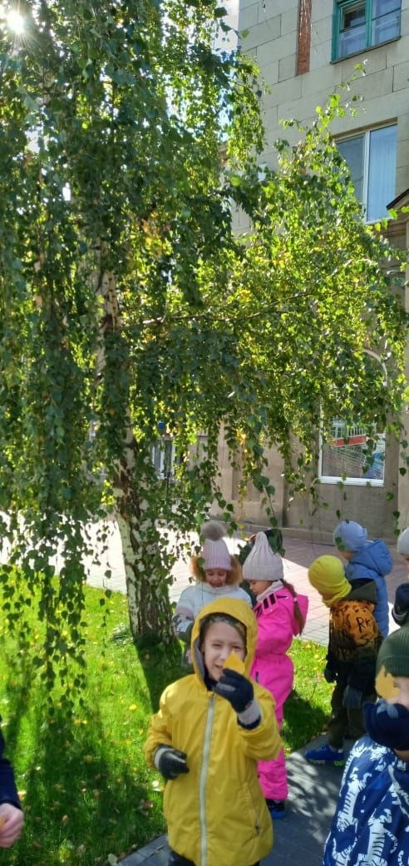
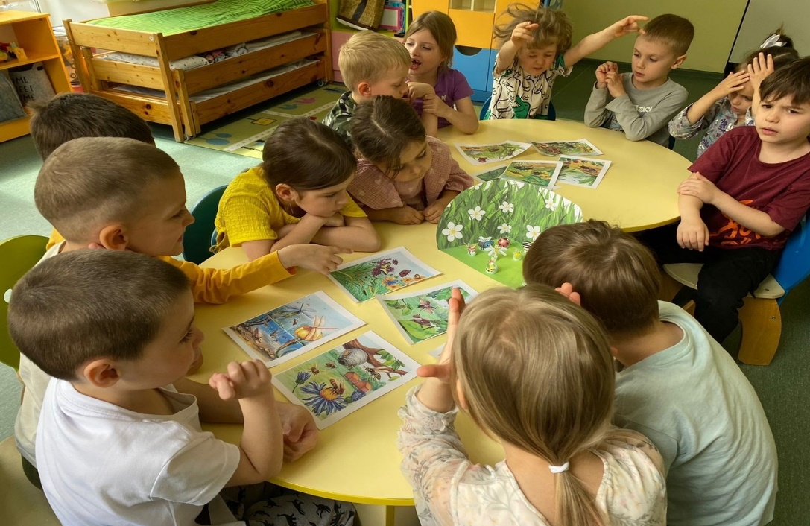
Тематический план парциальной образовательной программы
Тема 4. Человек и природа Волгоградской области
Познакомить детей с природно-географическими зонами Волгоградской области: лесная, горная, лесостепная, степная. Дать сведения о названиях некоторых природных объектов (озер, рек, гор и др.).
Познакомить детей с животными, птицами, растениями, обитающими в регионе. Дать сведения о том, что каждый человек должен жить в согласии с природой, беречь, любить ее, не вредить ей.

Slide 8
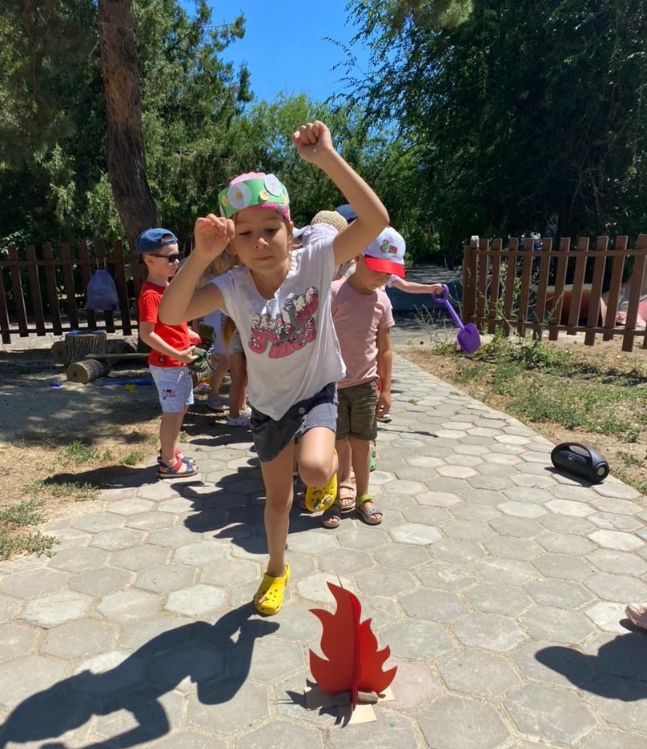
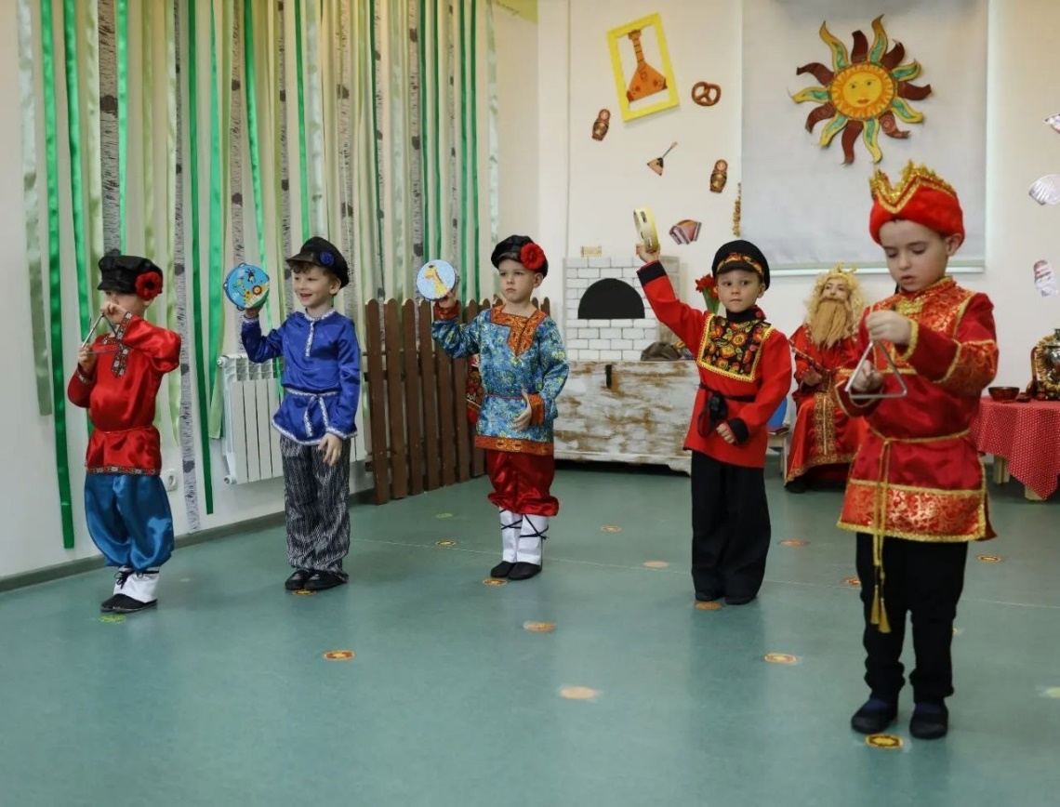
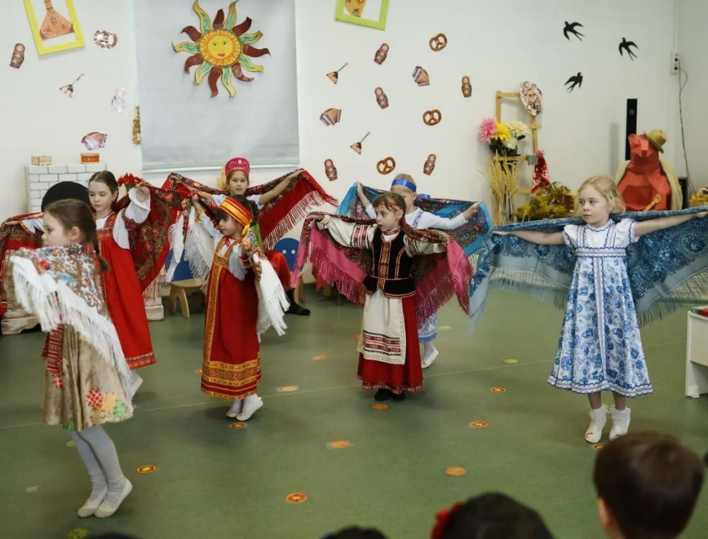
Тематический план парциальной образовательной программы
Тема 5. Человек и календарные традиции
Формировать представление детей о тесной взаимосвязи человека, его семьи, рода с природой.

Slide 9
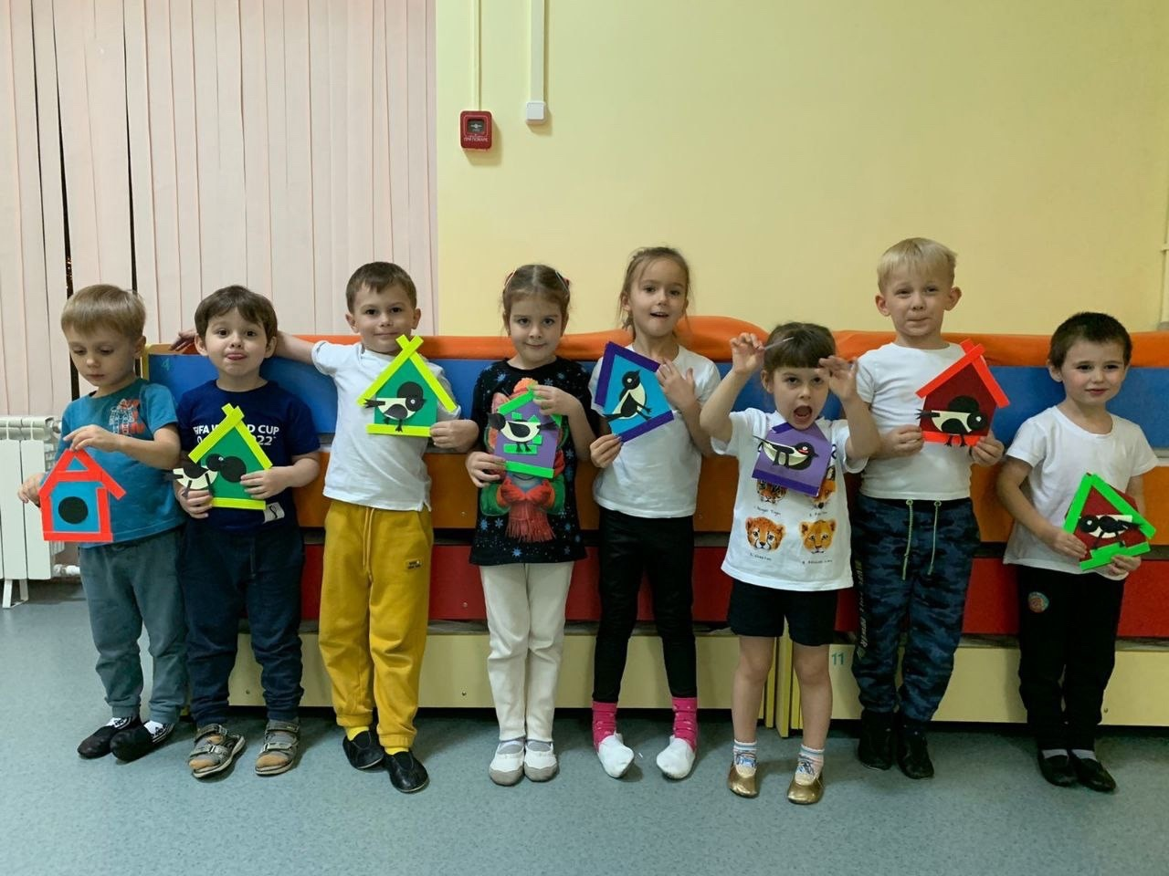
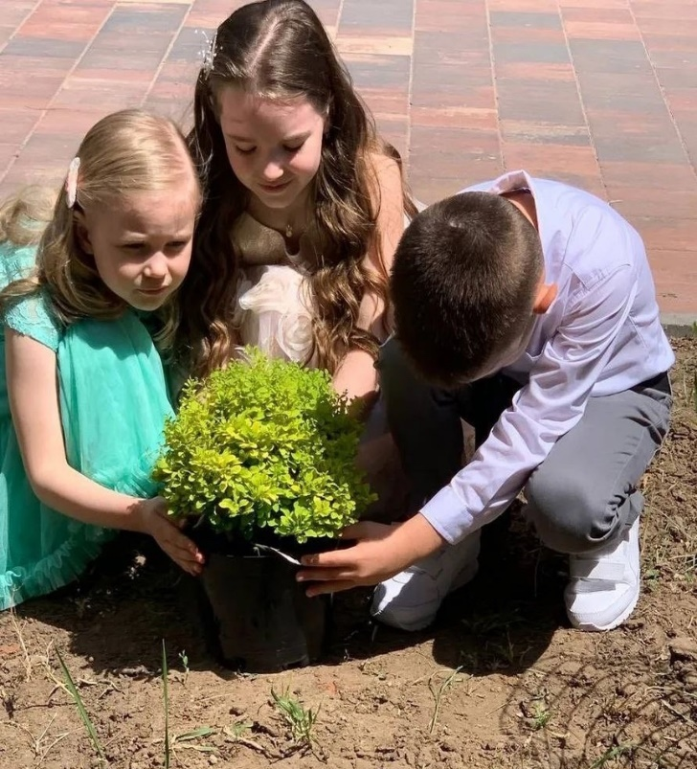
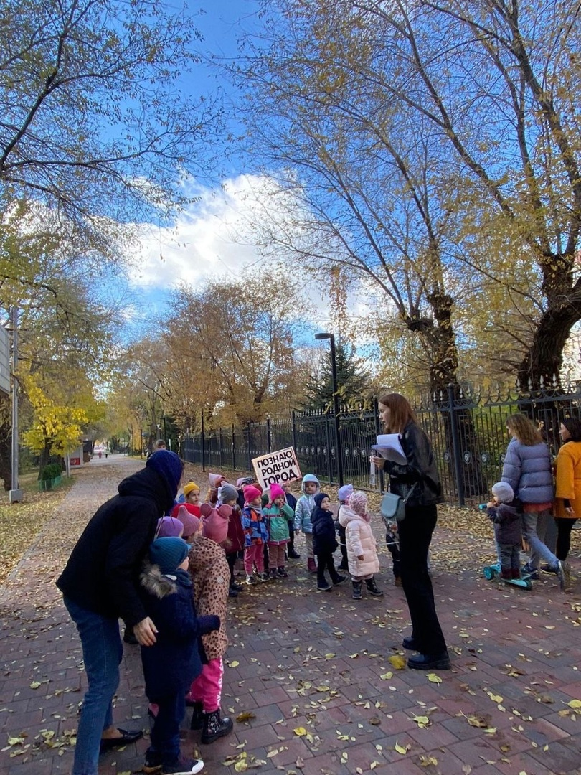
Тематический план парциальной образовательной программы
Тема 6. Человек, род и природа
Дать сведения о семантическом значении слова «природа» — то, что дано при рождении («при родах», «при роде»).
Познакомить детей с фольклором народов Волгоградской области, отражающим сравнение человека, его характера, отношения в семье, с людьми с природой.

Slide 10
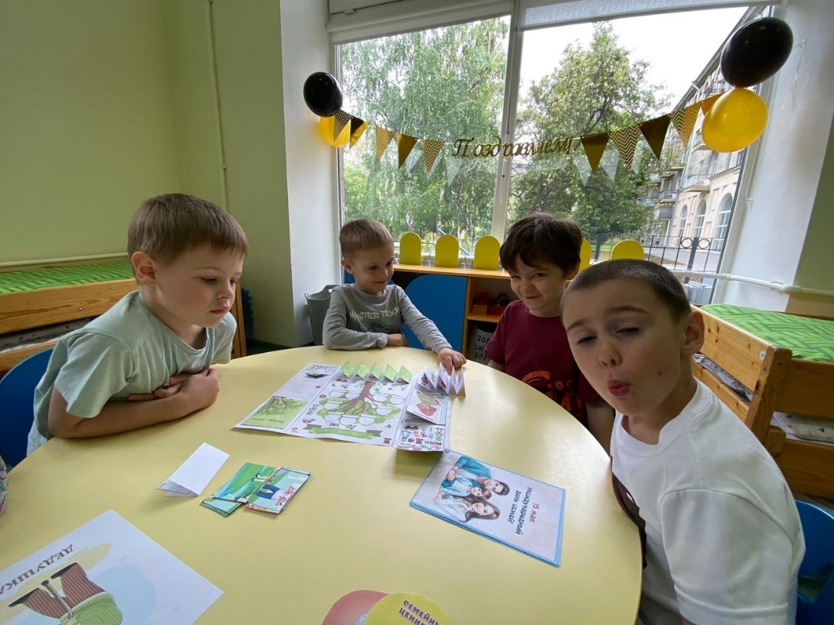
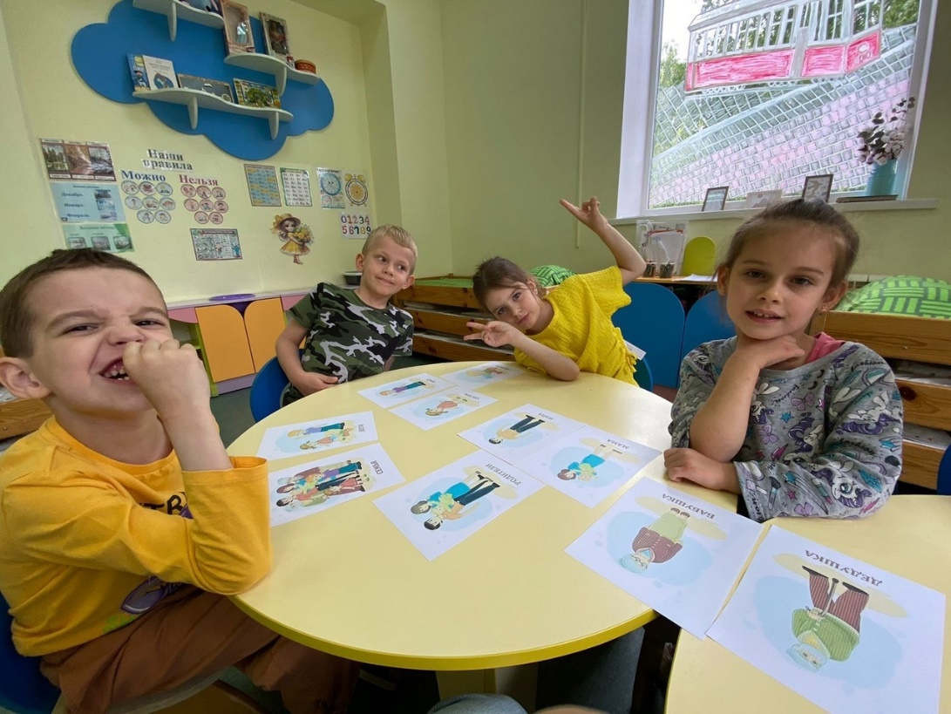
Тематический план парциальной образовательной программы
Тема 8. Сила семьи в ее родне
Дать детям представления о родственных связях в семье, об отношении к родне. Традиции и обычаи, связанные с поддержанием родственных, добрососедских отношений.
Формировать добросердечное, дружелюбное отношение к родственникам. Познакомить детей со значением слов «родня», «родственники», «племянник», «племянница», «двоюродный».

Slide 11
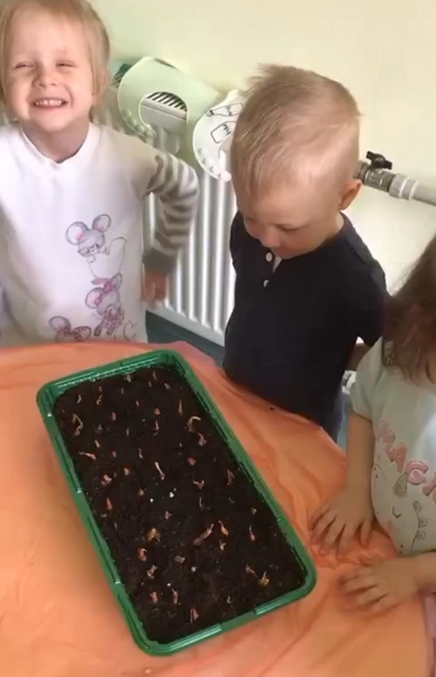
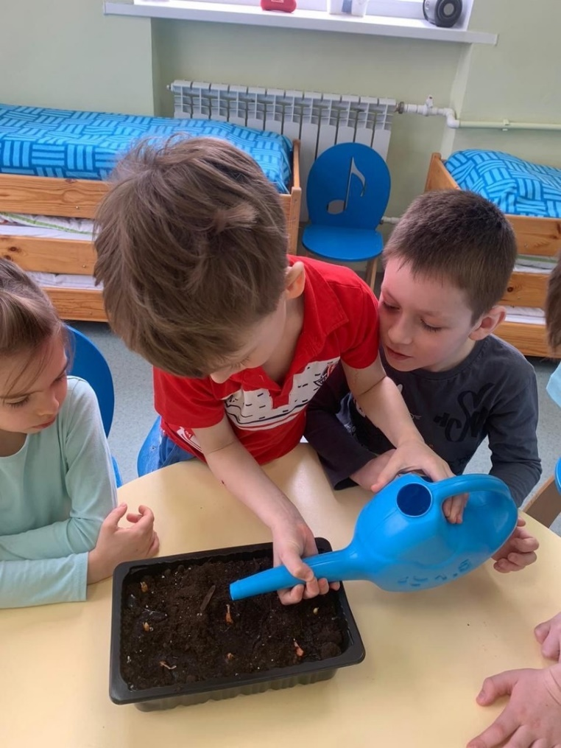
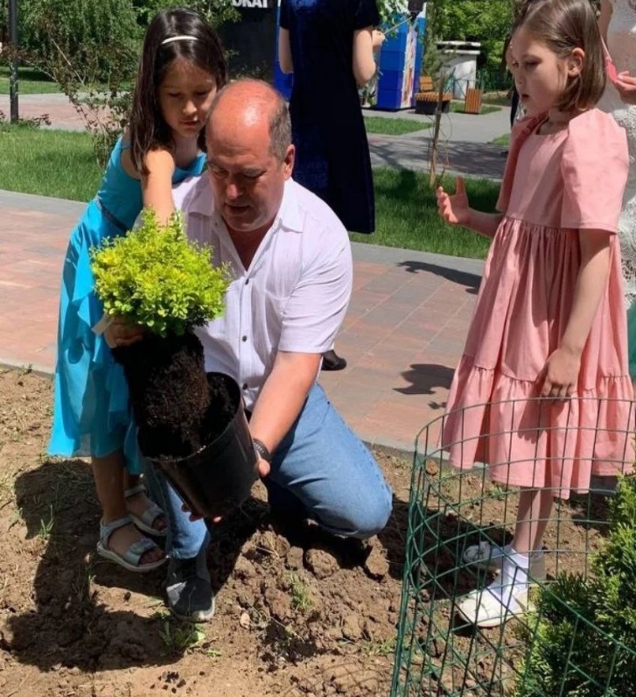
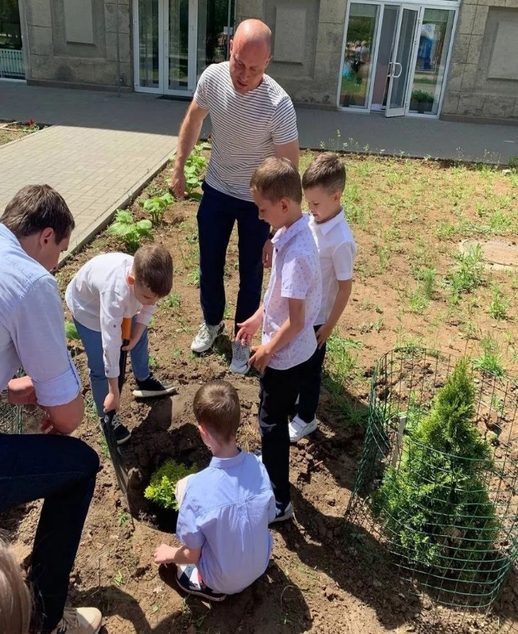
Тематический план парциальной образовательной программы
Тема 9. Семья и природа
Дать детям сведения об отношении народа к природе: бережное, поэтичное, направленное на применение в хозяйстве.
Познакомить детей с образными народными названиями растений, природы.

Slide 12
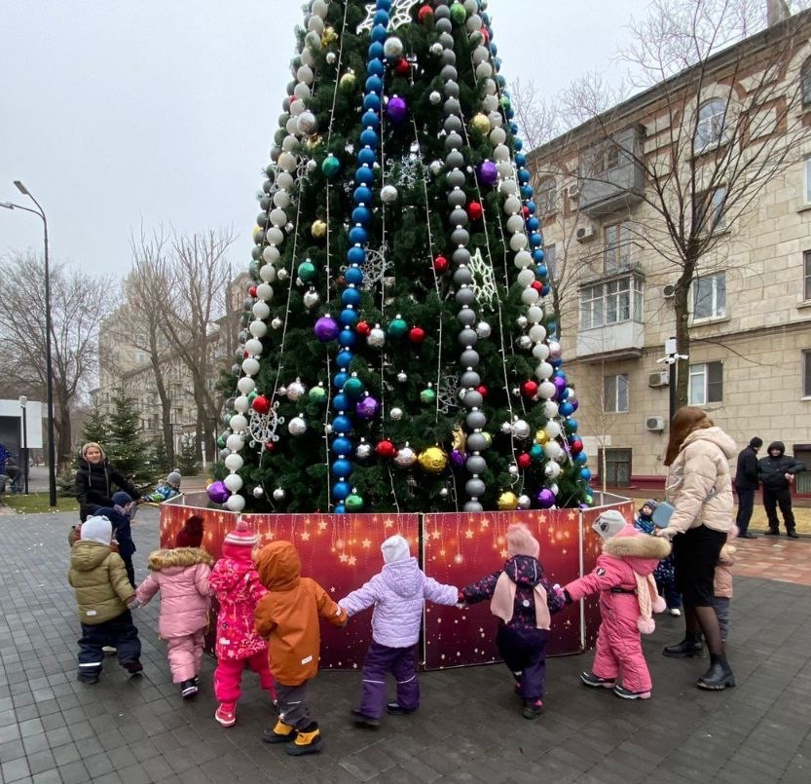
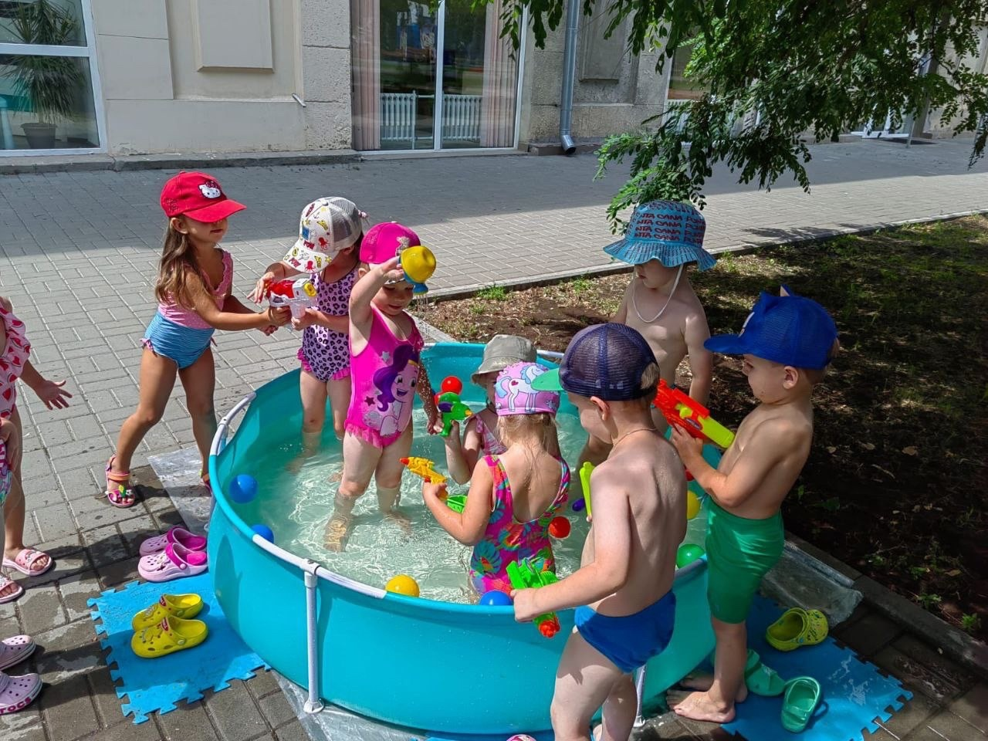
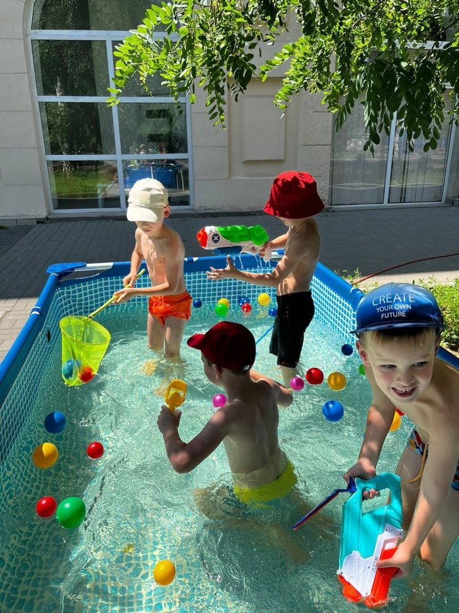
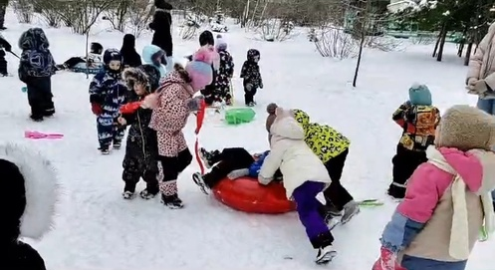
Тематический план парциальной образовательной программы
Тема 10. Народные увеселения, игры, забавы семьи
Познакомить детей с народными играми, сезонными забавами детей и взрослых: игры с водой, природными материалами, катание с ледяных горок и т. д.

Slide 13
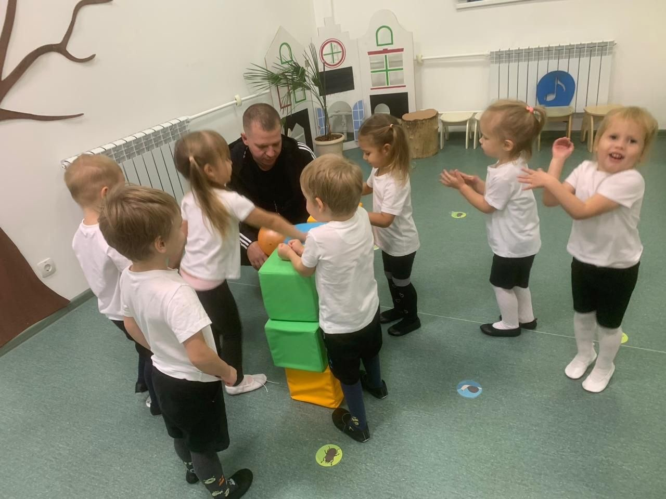
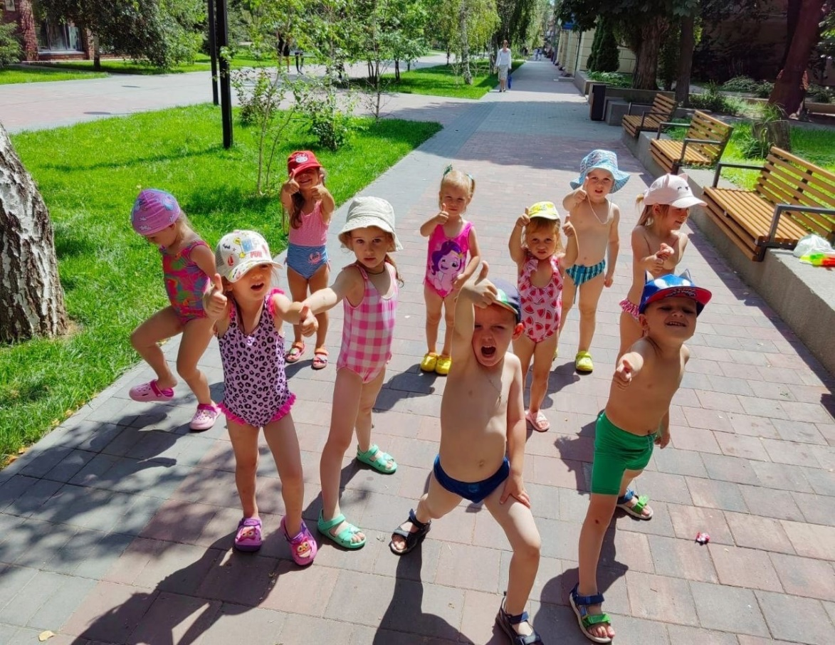
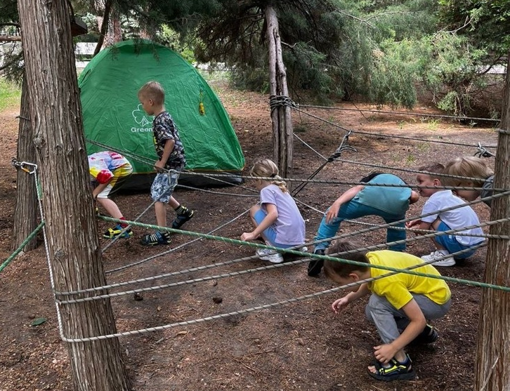
Тематический план парциальной образовательной программы
Тема 11. Здоровье — успех и богатство семьи
Познакомить детей с народными домашними способами лечения больных в семьях. Народное закаливание в семье. Традиции и обычаи, связанные с укреплением здоровья членов семьи.

